Slide 1
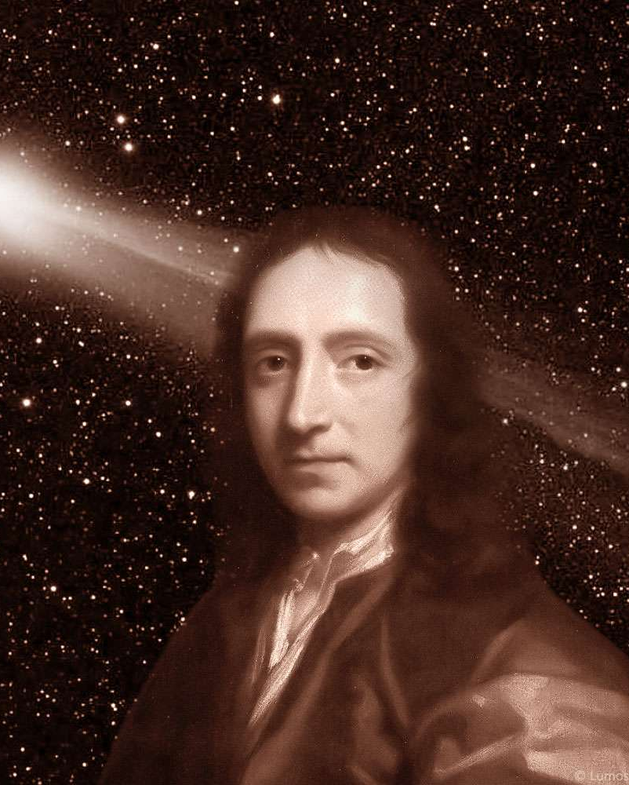
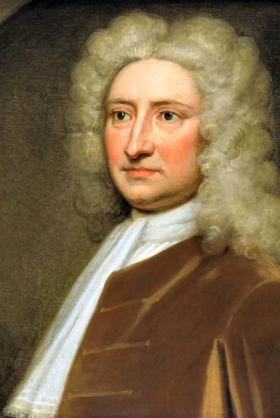
Halley
nom: Edmond halley
Nationalité: anglais
Période de temps: 8 novembre 1656- 14 janvier 1742
Decouverte: comet de Halley

